Slide 1
词组复习
詞組複習

Slide 2
父親 父亲
父母

Slide 3
母親 母亲
母愛 母爱

Slide 4
親愛的
亲爱的

Slide 5
上班
西班牙

Slide 6
夠了
足夠

Slide 7
語文 语文
成語 成语

Slide 8
不論
不论

Slide 9
將來 将来
將軍 将军

Slide 10
發展
发展

Slide 11
容許 容许
笑容

Slide 12
容易

Slide 13
珍惜
可惜

Slide 14
並且
并且

Slide 15
電影 电影
影子

Slide 16
兒童
儿童

Slide 17
注意
注音

Slide 18
你好嗎?
你好吗？
第一課
學哪些語言
第一课
学那些语言
How are you?

Slide 19
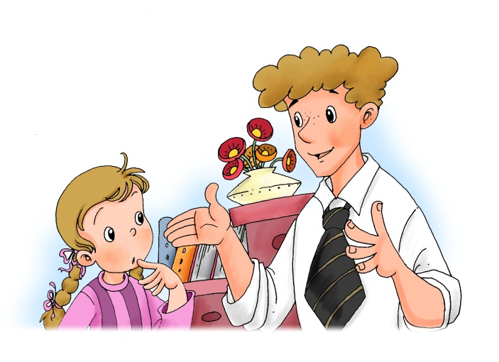
念念看:兩人一組,輪流念念看.
吃晚飯的時候， 青青說 Maria很不開心，因為，她的父母親要她在家 說西班牙話。Maria覺得，只要會說英文 就夠了。
爸爸說：「Maria錯了。英文、中文和西班牙文 是世界上的三大語文。學會這三種語文，不論 將來 在哪一方面發展，都很容易。Maria不珍惜 這個機會，很可惜呀！」
青青知道 學中文很重要，所以 她在家都說中文。並且，她還常常看 中文電影和兒童節目。她非常注意 發音，所以，她的中文說得很好。

Slide 20
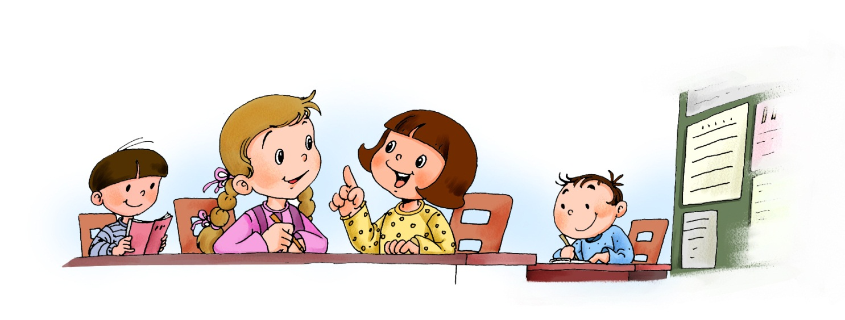
每個星期六，青青都上中文學校。有些孩子覺得，假日上學很吃虧，可是青青不這樣想。她覺得，和好朋友一起 學中文，是一件非常開心的事。青青真聰明 ！

Slide 21
Transition 前進樂團 Dui Bu Qi 對不起我的中文不好

Slide 22
故事：我想“請”“問”你
故事：我想“请”“问”你

Slide 23
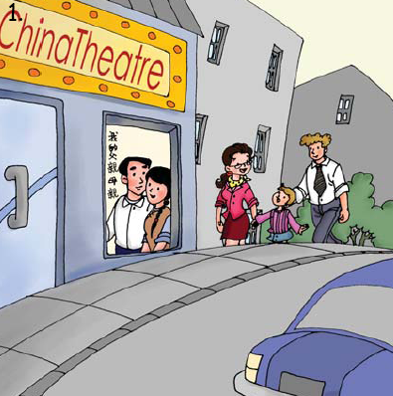
父亲 母亲 电影 电话
场

Slide 24
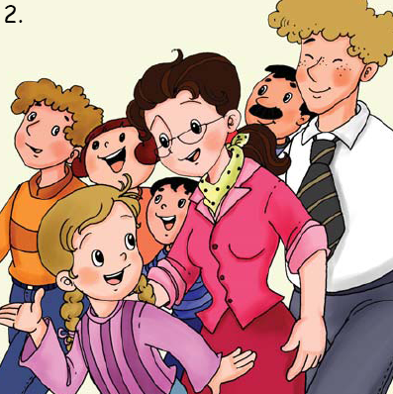
______以后，青青_____地问妈妈：_________________。
______以後，青青_____地問媽媽：_________________。

Slide 25
妈妈说：“__________________”青青问：“________________？”
媽媽説：“__________________”青青問：“________________？”

Slide 26
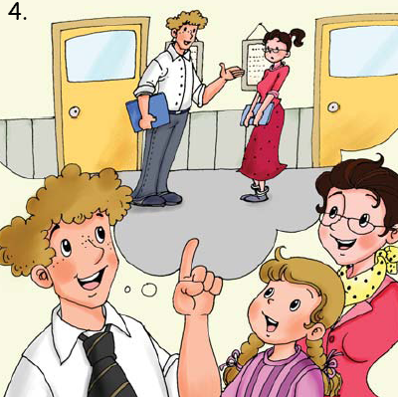
爸爸说：“开学那天，_____________,我用中文说：‘________...’
爸爸説：“開學那天，_____________,我用中文説：‘________...’

Slide 27
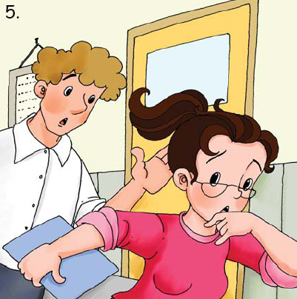
我的话_________,你妈妈___________,当时我觉得这个女生_____!
我的話________,你媽媽____________,當時我覺得這個女生_____!

Slide 28
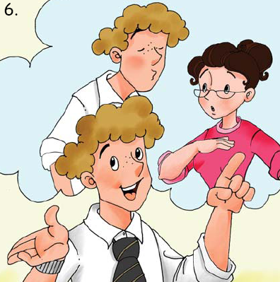
后来，我才____，我把______说成_____了。你妈妈以为_______。
後來，我才____，我把______說成_____了。你媽媽以為_______。

Slide 29
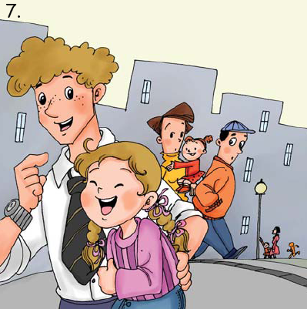
青青说：“___________”说完就_________,爸爸说：“_________”
青青説：“___________”説完就_________,爸爸説：“_________”

Slide 30
爸爸接着说：“过了两星期，我________，她才明白_________”
爸爸接著說：“過了兩星期，我________，她才明白_________”

Slide 31
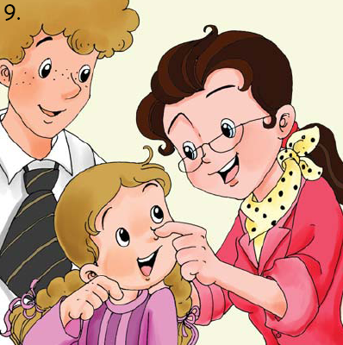
妈妈说：“_________,不论___________,都比_______________。”
媽媽説：“_________,不論___________,都比_______________。”

Slide 32
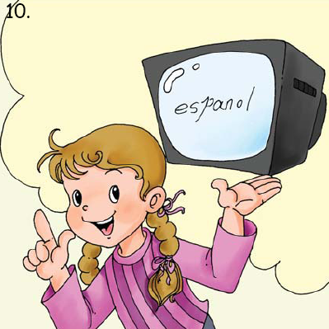
青青说：“我一定_______________。还有啊，_____________。”
青青説：“我一定______________。還有啊，______________。”

Slide 33
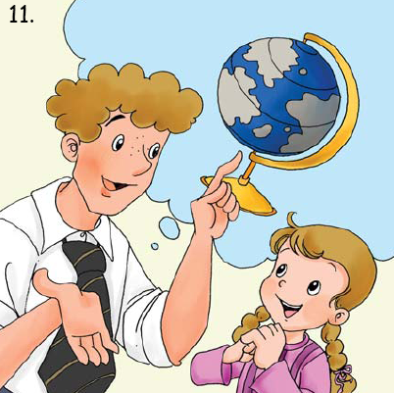
爸爸说：“太好了！如果 ___________,将来一定会__________。”
爸爸説：“太好了！如果 __________,將來一定會__________。 ”

Slide 34
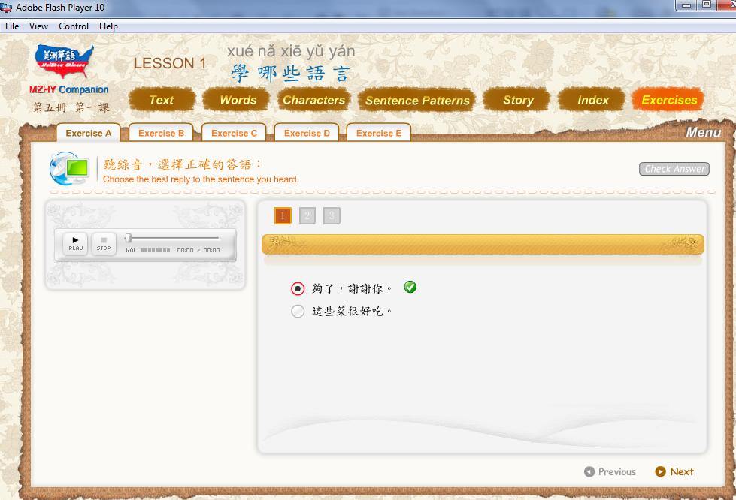
課堂複習：第五冊DVD的 ExerciseA –Exercise D

Slide 35
講解本週作業

